Slide 1
Дифференциальная диагностика и лечение нарушений сердечного ритма

Slide 2
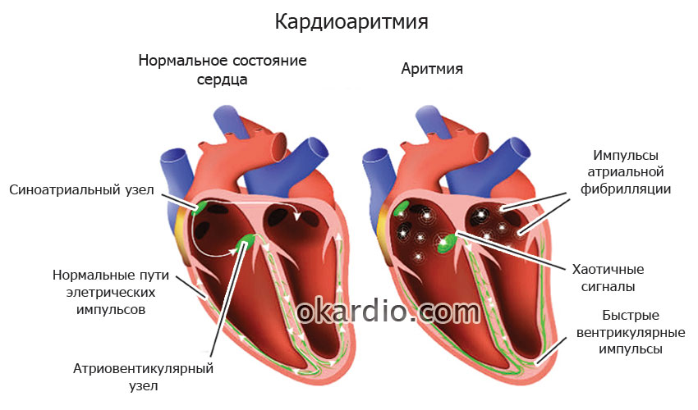
Аритмии (в широком смысле) – это изменения нормальной частоты, регулярности и источника возбуждения сердца, а также расстройства проведения импульса, нарушения связи и/или последовательности между активацией предсердий и желудочков. (Кушаковский М.С., 1998 г.)

Slide 3
Признаки:
1. Изменение ЧСС выше или ниже нормы (60 – 80 в минуту)
2. Нерегулярность ритма (неправильный ритм)
3. Изменение локализации источника возбуждения (водителя ритма) – несинусовый ритм
4. Нарушение проводимости импульса по проводящей системе сердца

Slide 4
ОСНОВНЫЕ ФУНКЦИИ СЕРДЦА:
1. АВТОМАТИЗМ
2. ПРОВОДИМОСТЬ
3. ВОЗБУДИМОСТЬ
4. СОКРАТИМОСТЬ
5. ТОНИЧНОСТЬ
6. РЕФРАКТЕРНОСТЬ
7. АББЕРАНТНОСТЬ

Slide 5
АВТОМАТИЗМ
Это способность сердца вырабатывать электрические импульсы при отсутствии внешних раздражений. Этой функцией обладают только клетки проводящей системы сердца, которые называются водителями ритма или пейсмекерами

Slide 6
Центры автоматизма первого порядка (СА-узел) генерируют импульсы с частотой 60 – 80 в минуту. Центры автоматизма второго порядка (проводящая система предсердий и АВ- соединение – зона перехода АВ-узла в пучок Гиса) генерируют импульсы с частотой 40 – 60 в минуту. Центры автоматизма третьего порядка (нижняя часть пучка Гиса, его ветви и волокна Пуркинье) генерируют импульсы с частотой 25 – 45 в минуту.

Slide 7
ПРОВОДИМОСТЬ
Это способность к проведению возбуждения, возникшего в каком либо участке сердца, к другим отделам сердечной мышцы. Этим свойством обладают и волокна проводящей системы сердца, и сократительный миокард, однако в нем скорость проведения импульса значительно меньше. СА АВ

Slide 8
ВОЗБУДИМОСТЬ
Это способность сердца возбуждаться под влиянием импульсов. Этим свойством обладают клетки как проводящей системы сердца, так и сократительного миокарда.

Slide 9
СОКРАТИМОСТЬ
Это способность сердечной мышцы сокращаться в ответ на возбуждение. Это функция сократительного миокарда, и это, фактически, механический результат электрических процессов, позволяющий в результате последовательного сокращения разных отделов сердца осуществлять его основную – насосную функцию.

Slide 10
ТОНИЧНОСТЬ
Это способность сердца сохранять свою форму в диастоле

Slide 11
РЕФРАКТЕРНОСТЬ
Это невозможность возбужденных клеток миокарда снова активироваться при возникновении дополнительного импульса. (абсолютная и относительная)

Slide 12
АББЕРАНТНОСТЬ
Это патологическое проведение импульса по предсердиям и желудочкам.

Slide 13
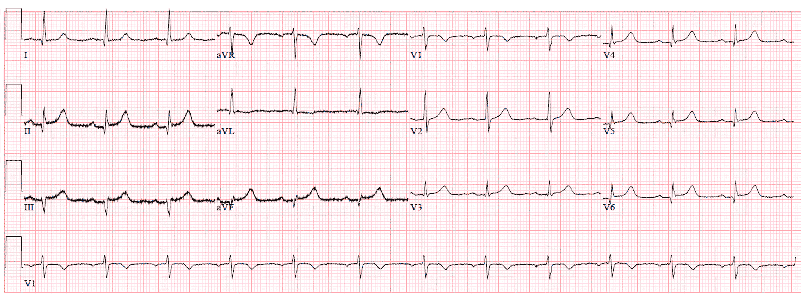
Диагностические критерии нормального синусового ритма
Положительный зубец Р во II стандартном отведении
Постоянный и нормальный интервал РQ
Постоянная форма зубца Р в каждом отведении
Постоянное расстояние Р-Р или R-R

Slide 14
Классификация нарушения сердечного ритма и проводимости (по М.С.Кушаковскому и Н.Б.Журавлевой 1981г.)
I. Аритмии, обусловленные нарушением образования импульса
II. Нарушения проводимости
III. Комбинированные нарушения ритма

Slide 15
I Аритмии, обусловленные нарушением образования импульса
А. Нарушение автоматизма СА-узла (номотопные аритмии)
1. Синусовая тахикардия.
2. Синусовая брадикардия.
3. Синусовая аритмия.
4. Синдром слабости синусового узла.
Б. Эктопические (гетеротопные) ритмы, обусловленные преобладанием автоматизма эктопических центров
Медленные (замещающие) выскальзывающие комплексы и ритмы
а. Предсердные.
б. Из АВ-соединения.
в. Желудочковые.
2. Ускоренные эктопические ритмы (непароксизмальные тахикардии)
а. Предсердные
б. Из АВ-соединения.
в. Желудочковые.
3. Миграция суправентрикулярного водителя ритма.

Slide 16
I Аритмии, обусловленные нарушением образования импульса
В. Эктопические (гетеротопные) ритмы, преимущественно не связанные с нарушением автоматизма (механизм повторного входа волны возбуждения)
1. Экстрасистолия
а. Предсердные.
б. Из АВ-соединения.
в. Желудочковые.
2. Пароксизмальные тахикардии
а. Предсердные.
б. Из АВ-соединения.
в. Желудочковые.
3. Трепетание предсердий
4. Мерцание (фибрилляция) предсердий.
5. Трепетание и мерцание (фибрилляция) желудочков

Slide 17
II Нарушения проводимости
Синоатриальная блокада.
2. Внутрипредсердная блокада.
3. Атриовентрикулярная блокада.
а. Первой степени.
б. Второй степени – I тип Мобитца, II тип Мобитца,
в. Третьей степени (полная).
4. Внутрижелудочковые блокады.
а. Одной ветви (однопучковые или монофасцикулярные)
б. Двух ветвей (двухпучковые или бифасцикулярные)
в. Трех ветвей (трехпучковые или трифасцикулярные)
5. Асистолия желудочков.
6. Синдромы преждевременного возбуждения
а. Синдром Вольфа-Паркинсона-Уайта
б. Синдром укороченного интервала PQ (CLC)

Slide 18
III. Комбинированные нарушения ритма
Парасистолия
Эктопические ритмы с блокадой выхода.
Атриовентрикулярные диссоциации

Slide 19
Несинусовые ритмы
Предсердные ритмы (из нижних отделов предсердий) – наличие отрицательных зубцов Р во II и III стандартных отведениях и следующих за ними неизмененных комплексов QRS.
Ритмы из АВ-соединения – отсутствие зубца Р, сливающегося с неизмененным комплексом QRS, или наличие отрицательных зубцов Р после неизмененных комплексов QRS. Предсердные комплексы и ритмы и комплексы и ритмы из АВ-соединения объединяются термином наджелудочковые
Желудочковый (идиовентрикулярный) ритм – медленный (менее 40 в минуту), с расширенными и деформированными комплексами QRS и отсутствием закономерной связи комплексов QRS и зубцов Р.

Slide 20
Классификация антиаритмических препаратов
Класс I – блокаторы быстрых натриевых каналов клеточной мембраны (мембраностабилизаторы)
IA – хинидин, новокаинамид, дизопирамид, аймалин
IB – местные анестетики (лидокаин, тримекаин, пиромекаин, мексилетин, дифенин)
IC – этмозин, этацизин, аллапинин, пропафенон, флекаинид
Класс II – бета-адреноблокаторы
Класс III – блокаторы калиевых каналов, равномерно удлиняющие все фазы реполяризации (амиодарон, бретилий, соталол, дофетилид, ибутилид, нибентан)
Класс IV - блокаторы медленных кальциевых каналов клеточной мембраны (верапамил, дилтиазем)

Slide 21
Диагноз и рекомендуемые клинические исследования
Диагностика нарушений сердечного ритма основывается на данных:
Анамнеза и физического обследования
ЭКГ в покое
Суточного мониторирования ЭКГ
ЭКГ при физической нагрузке (ВЭМ, тредмил-тест)
ЭКГ высокого разрешения
Фармакологических тестов
Чреспищеводной электростимуляции предсердий (ЧПЭС)
Внутрисердечного электрофизиологического исследования (ЭФИ)

Slide 22
Клинические рекомендации
Показанием для назначение антиаритмических ЛС служит:
Наличие тяжелых клинических симптомов, в т.ч. обусловленных нарушениями гемодинамики
Повышение риска внезапной смерти:
при злокачественных аритмиях (состояние после реанимации по поводу ФЖ, устойчивой ЖТ);
потенциально злокачественных аритмиях (желудочковые нарушения ритма высоких градаций у больных с тяжелым поражением миокарда и снижением систолической функции ЛЖ)

Slide 23
Лечение аритмий включает:
Устранение причин аритмии
Симптоматическое лечение: общие меры (седативные препараты, кислородотерапия, вагусные приемы и т.д.), применение антиаритмических ЛС, электроимпульсная терапия, катетерная деструкция, кардиохирургические вмешательства

Slide 24
Нарушение гемодинамики требует неотложных мероприятий по коррекции сердечного ритма (в/в введение антиаритмических ЛС, учащающая ЧПЭС или электроимпульсная терапия)

Slide 25
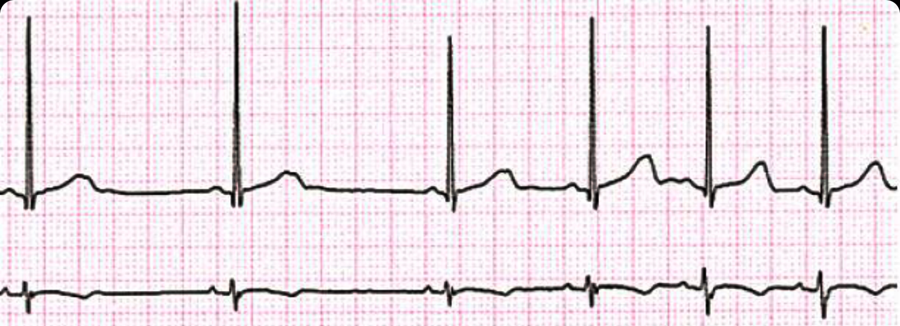
Синусовая аритмия
Колебания продолжительности интервала R-R превышает 15%
Выделяют дыхательную СА и не связанную с фазами дыхания
Клинические проявления чаще отсутствуют
Лечение обычно не требуется

Slide 26
Синусовая брадикардия
Правильный ритм ЧСС < 60 мин–1 Синусовые зубцы P Интервал PQ - 0,12 с
Причины:
повышение парасимпатического тонуса (часто у здоровых лиц, особенно во время сна; у спортсменов; инфаркт миокарда (особенно нижний); прием лекарственных средств (бета- адреноблокаторов, верапамила, дилтиазема, сердечных гликозидов, антиаритмических средств классов Ia, Ib, Ic, амиодарона, клонидина, метилдофы, резерпина, гуанетидина, циметидина, лития);верапамила, дилтиазема,амиодарона клонидина, метилдофы, резерпина гуанетидинациметидиналития; гипотиреоз, гипотермия, механическая желтуха, гиперкалиемия, повышение ВЧД, синдром слабости синусового узла. На фоне брадикардии нередко наблюдается синусовая аритмия (разброс интервалов PP превышает 0,16 с).

Slide 27
Лечение
Только если доказано, что она вызывает стенокардию, артериальную гипотонию, обмороки, сердечную недостаточность, желудочковые аритмии!
При гемодинамически значимой брадикардии:
АТРОПИН 0.6-2.0 мг в/в
ИЗОПРЕНАЛИН 2-20 мкг/мин в/в ЭКС предсердная в отсутствии AV блокады.

Slide 28
Синусовая тахикардия
Правильный ритм. Синусовые зубцы P обычной конфигурации (амплитуда их бывает увеличена). ЧСС 100-180 мин–1, у молодых лиц до 200 мин–1. Постепенное начало и прекращение.
Причины:
физиологическая реакция на нагрузку, в том числе эмоциональную, боль, лихорадка, гиповолемия, артериальная гипотония, анемии, тиреотоксикоз, ишемия миокарда, инфаркт миокарда, сердечная недостаточность, миокардиты, ТЭЛА, феохромоцитома, артериовенозные фистулы, действие лекарственных и иных средств (кофеин, алкоголь, никотин, катехоламины, гидралазин, тиреоидные гормоны, атропин, аминофиллин).

Slide 29
Лечение
Необходимо лечение основного заболевания. Если тахикардия сама по себе служит патогенетическим фактором (например, при стенокардии, инфаркте миокарда), назначают БЕТА-АДРЕНОБЛОКАТОРЫ.

Slide 30
Миграция водителя ритма
Правильный или неправильный ритм ЧСС < 100 мин Синусовые и несинусовые зубцы P Интервал PQ варьирует, может быть < 0,12 с
Причины:
Наблюдается у здоровых лиц, спортсменов при органических поражениях сердца Происходит перемещение водителя ритма из синусового узла в предсердия или АВ-узел
Лечения не требует

Slide 31
СССУ-Синдром слабости синусового узла
это описательный термин, введенный Lown (1966) для обозначения совокупности признаков, симптомов и электрокардиографических изменений, определяющих нарушение функции синусового узла в клинических условиях.
Синдром характеризуется обмороками или другими проявлениями мозговой дисфункции, сопровождающимися: синусовой брадикардией, остановкой синусового узла (синус-арест), синоатриальной блокадой, чередованием брадиаритмии и тахиаритмии (синдром тахибради), повышенной чувствительностью каротидного синуса.

Slide 32
Для определения тактики лечения необходимо проведение дифференциального диагноза : между синдромом слабости синусового узла и вегетативной дисфункцией синусового узла.
Основным критерием является результат пробы с атропином или пробы с медикаментозной денервацией сердца.
Больному вводится внутривенно (или подкожно) раствор атропина сульфата в дозе 0,025 мг/кг массы тела больного. Прирост ЧСС после введения атропина и исчезновение клинических симптомов говорят в пользу вегетативной дисфункции синусового узла
Лечение синдрома слабости синусового узла состоит в имплантации электрокардиостимулятора (ЭКС).

Slide 33
Предсердные экстрасистолы
Внеочередной несинусовый зубец P, за которым следует нормальный или аберрантный комплекс QRS. Интервал PQ 0,12 0,20 с. Интервал PQ ранней экстрасистолы может превышать 0,20 с. Компенсаторная пауза обычно неполная.
Причины: бывают у здоровых лиц, при усталости, стрессе, у курильщиков, под действием кофеина и алкоголя, при органических поражениях сердца, легочном сердце.

Slide 34
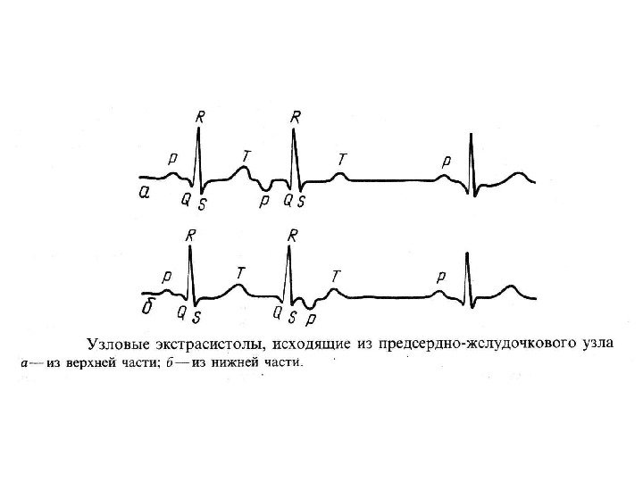
АВ-узловые экстрасистолы
Внеочередной комплекс QRS с ретроградным (отрицательным в отведениях II, III, aVF) зубцом P, который может регистрироваться до или после комплекса QRS либо наслаиваться на него. Форма комплекса QRS обычная; при аберрантном проведении может напоминать желудочковую экстрасистолу. Источник экстрасистолии АВ-узел. Компенсаторная пауза может быть полной или неполной.
Причины: бывают у здоровых лиц и при органических поражениях сердца.

Slide 35
Желудочковые экстрасистолы
Внеочередной, широкий (> 0,12 с) и деформированный комплекс QRS. Сегмент ST и зубец T дискордантны комплексу QRS. Зубец P может быть не связан с экстрасистолами (АВ-диссоциация) либо быть отрицательным и следовать за комплексом QRS (ретроградный зубец P). Компенсаторная пауза обычно полная

Slide 36
Классификация желудочковых экстрасистол (по B.Lown, M.Wolf, M.Ryan, 1975)
0. - отсутствие желудочковых экстрасистол за 24 ч. Мониторирования
1. - не больше 30 желудочковых экстрасистол за любой час мониторирования
2. - больше 30 желудочковых экстрасистол за любой час мониторирования
3. - полиморфные желудочковые экстрасистолы
4. А - мономорфные парные желудочковые экстрасистолы
4. Б - полиморфные парные желудочковые экстрасистолы
5. желудочковая тахикардия (более 3 подряд экстрасистол).

Slide 37
Лечение
В большинстве случаев специфической антиаритмической терапии при экстрасистолии не требуется
При ухудшающей самочувствие пациентов НЖЭС в отсутствие органической патологии сердца в качестве ЛС выбора назначают ББ.
В качестве альтернативных ЛС назначают антагонисты кальция (верапамил, дилтиазем)
Реже в таких случаях назначаются антиаритмические препараты IА, IС классов (дизопирамид, аллапинин, ханадин, этацизин и т.д.)

Slide 38
В отсутствие клинических проявлений ЖЭС антиаритмические ЛС не требуются.
При ухудшающей самочувствие пациентов ЖЭС в отсутствие органической патологии сердца назначают антиаритмические ЛС IА, IС классов
Больным с заболеваниями сердца необходимы лечение основного заболевания, коррекция электролитных нарушений, назначение ББ.
Прогностически наиболее неблагоприятны желудочковые экстрасистолы высоких градаций по B. Lown - 2 класс и выше. Профилактическое лечение желудочковой экстрасистолии высоких градаций соответствует лечению желудочковой тахикардии

Slide 39
При ЖЭС высоких градаций у больных с органическим заболеванием сердца препарат выбора амиодарон.

Slide 40
Пароксизмальная предсердная тахикардия
Возможны жалобы на чувство учащенного сердцебиения, слабость, одышку, боль в груди. Может провоцировать приступ стенокардии, утяжеление СН, вплоть до отека легких. Головокружение, потеря сознания.
На ЭКГ: тахикардия с нормальными узкими комплексами QRS, которым предшествуют зР несинусового происхождения. ЧСС 150-200 в мин.

Slide 41
Клинические рекомендации
При предсердной тахикардии с острыми нарушениями гемодинамики необходима электрическая кардиоверсия
В отсутствие нарушения гемодинамики возможно применение ББ (пропранолола, эсмолола, а также радикальная радиочастотная катетерная деструкция эктопического очага
При политопной ПТ проводят лечение основного заболевания + метопролол, верапамил или амиодарон

Slide 42
Реципрокная АВ-узловая тахикардия
На ЭКГ: тахикардия с узкими комплексами QRS при ЧСС 180-2220 в мин и более. Зубцы Р не идентифицируются. В момент развития приступа регистрируется резкое (в 2-3 раза) удлинение интервала P-Q (феномен скачка)
При нарушении гемодинамики – электрическая кардиоверсия
В отсутствие нарушений гемодинамики – вагусные пробы, при неэффективности – аденозина фосфат, верапамил или дигоксин
В отсутствие эффекта – прокаинамид, пропафенон
Возможно ЧПЭС

Slide 43
Предупреждение пароксизмов
Постоянный прием препаратов, угнетающих проведение в АВ-узле: ББ (атенолол, бисопролол, метопролол, пиндолол, тимолол, пропранолол), верапамил
Антиаритмические ЛС IС класса (аллапинин, этацизин, этмозин)
При неэффективности +
ЛС IА класса: прокаинамид, дизопирамид, хинидина сульфат, хинидина глюконат

Slide 44
Трепетание предсердий
ЭКГ критерии
Волны F пилообразной формы с частотой 230-400 в 1 мин
Волны F переходят одна в другую без изоэлектрической линии во II, III, AVF
Отсутствие зубцов Р
QRS комплекс не изменен
ЧСЖ обычно около 150 в 1 мин
Различают регулярную и нерегулярную форму ТП
Диагностика
При АВ-проведении 1:1 частота желудочковых сокращений может достигать 300 мин–1, при этом из-за аберрантного проведения возможно расширение комплекса QRS

Slide 45
Клинические рекомендации купирование приступа
При остром нарушении гемодинамики показана неотложная электрическая кардиоверсия
При стабильной гемодинамике можно прибегнуть к сверхчастой стимуляции предсердий с помощью пищевого электрода.
Медиккаментозное лечение включает применение ЛС, угнетающих АВ-проведение, -для снижения частоты ритма желудочков: (бисопролол, верапамил, дигоксин, дилтиазем, метопролол, тимолол и т.д.) нибентан (эффективность 80-90%)
При пароксизмах длительностью более 48 часов – профилактика системных тромбоэмболий.

Slide 46
Профилактика рецидивов ТП
Антиаритмические ЛС IА, IС, III классов:
Дизопирамид, лаппоконитина гидробромид, прокаинамид, пропафенон, хинидина глюконат, ханадина сульфат, этацизин.
Эффективна комбинация антиаритмических ЛС I класса и ББ:
Соталол + амиодарон

Slide 47
ФИБРИЛЛЯЦИЯ ПРЕДСЕРДИЙ
Суправентрикулярная тахикардия, характеризующаяся некоординированной электрической активностью предсердий с последующим ухудшением их сократительной функции
Наиболее распространенное нарушение сердечного ритма, встречающееся в 1-2% общей популяции (более 6 млн. европейцев имеют ФП) Предполагается увеличение распространенности ФП по меньшей мере в два раза в течение последующих 50 лет по мере старения населения (распространенность ФП увеличивается с возрастом от менее 0,5% в 40-50 лет до 5-15 % в 80 лет)
Мужчины страдают ФП чаще, чем женщины

Slide 48
ФИБРИЛЛЯЦИЯ ПРЕДСЕРДИЙ Ассоциируется с повышением смертности, риска развития сердечной недостаточности и увеличением частоты госпитализаций, ухудшением качества жизни, снижением толерантности к физической нагрузке и развитием дисфункции левого желудочка
Наличие ФП увеличивает риск развития ишемического инсульта в 5 раз (пароксизмальная форма ФП предполагает такой же риск развития инсульта, как и персистирующая или постоянная формы)

Slide 49
Кардиальные и экстракардиальные факторы развития ФП
ВОЗРАСТ (65 лет и старше)
АРТЕРИАЛЬНАЯ ГИПЕРТЕНЗИЯ (ЯВЛЯЕТСЯ КАК ФАКТОРОМ ВОЗНИКНОВЕНИЯ ФП, ТАК И ФАКТОРОМ ОСЛОЖНЕНИЙ ФП, ТАКИХ КАК ИНСУЛЬТ И СИСТЕМНЫЕ ТРОМБОЭМБОЛИИ)
СЕРДЕЧНАЯ НЕДОСТАТОЧНОСТЬ (II-IV ФК ПО NYHA). МОЖЕТ ВЫСТУПАТЬ КАК В КАЧЕСТВЕ ОСЛОЖНЕНИЯ ФП, ТАК И В КАЧЕСТВЕ ПРИЧИНЫ ФП (ПОВЫШЕНИЕ ДАВЛЕНИЯ В ПРЕДСЕРДИИ И ПЕРЕГРУЗКА ОБЪЕМОМ, ВТОРИЧНАЯ КЛАПАННАЯ ДИСФУНКЦИЯ ИЛИ ХРОНИЧЕСКАЯ НЕЙРОГОРМОНАЛЬНАЯ СТИМУЛЯЦИЯ)
КЛАПАННЫЕ ПОРОКИ СЕРДЦА ВСТРЕЧАЮТСЯ В 30 % СЛУЧАЕВ ФП

Slide 50
ДЕФЕКТ МЕЖПРЕДСЕРДНОЙ ПЕРЕГОРОДКИ
АРИТМОГЕННАЯ КАРДИОМИОПАТИЯ НА ФОНЕ ТАХИКАРДИИ (ДИСФУНКЦИЯ ЛЕВОГО ЖЕЛУДОЧКА ПРИ ВЫСОКОЙ ЧСС БЕЗ ПРИЗНАКОВ ОРГАНИЧЕСКОГО ПОРАЖЕНИЯ СЕРДЦА)
КАРДИОМИОПАТИИ ДРУГОГО ГЕНЕЗА (ОСОБЕННО У БОЛЬНЫХ МОЛОДОГО ВОЗРАТА)
ИБС (имеется у 20% и более больных с ФП)
НАРУШЕНИЕ ФУНКЦИИ ЩЖ

Slide 51
ОЖИРЕНИЕ (имеется у 25 % больных с ФП)
САХАРНЫЙ ДИАБЕТ
ХОБЛ (имеется у 10 – 15 % больных с ФП)
СИНДРОМ СОННОГО АПНОЭ (в особенности в сочетании с артериальной гипертензией, сахарным диабетом и органическими заболеваниями сердца)
ХРОНИЧЕСКИЕ ЗАБОЛЕВАНИЯ ПОЧЕК (имеется у 10 – 15 % больных с ФП)

Slide 52
Механизмы развития ФП
Ремоделирование миокарда с развитием электрической гетерогенности и формированием множественных очагов ре-энтри
Фокальная триггерная активность клеток миокарда в области устья легочных вен
Экспрессия генов ионных каналов
Изменение распределения уязвимых участков
Дилатация предсердий
Дилатация легочных вен
Апоптоз миоцитов предсердий и интерстициальный фиброз
Укорочение эффективного рефрактерного периода миоцитов предсердий
Перегрузка кальцием миоцитов предсердий
Триггерная активность или автоматизм миоцитов предсердий
Снижение скорости проведения импульса по предсердиям
Гетерогенность рефрактерности предсердий
Дисперсия проводимости
Гиперчувствительность к катехоламинам и ацетилхолину
Наследственная предрасположенность

Slide 53
Классификация ФП
Течение: пароксизмальная, персистирующая, длительно существующая персистирующая, постоянная
Анамнез: впервые диагностированная, рецидивирующая
Выраженность симптомов по EHRA (European Heart Rhythm Association): I класс – нет симптомов II класс – легкие симптомы, повседневная активность не ограничена III класс – выраженные симптомы, повседневная активность ограничена IV класс – инвалидизирующие симптомы, повседневная активность невозможна

Slide 54
Классификация ФП
Впервые диагностированная ФП – в случае первого обращения больного по поводу ФП вне зависимости от продолжительности нарушения ритма или наличия симптомов, вызванных аритмией
Рецидивирующая ФП – если у пациента было 2 и более приступов ФП.

Slide 55
Классификация ФП (продолжение)
Пароксизмальная ФП – купируется самостоятельно, обычно в пределах 48 часов. Хотя пароксизм ФП может продолжаться до 7 дней, отметка в 48 часов является клинически значимым показателем – по истечении этого времени вероятность спонтанной кардиоверсии низкая и необходимо рассмотреть вопрос об антикоагулянтной терапии.
Персистирующая ФП – в случае продолжительности эпизода ФП более 7 дней или при наличии необходимости в фармакологической или электрической кардиоверсии
Длительно существующая персистирующая ФП – длительностью от 1 года и более к моменту принятия решения о восстановлении ритма
Постоянная ФП – в случае когда кадиоверсия оказалась неэффективной или не предпринималась.

Slide 56
Классификация ФП (продолжение)
Немая (бессимптомная) ФП – может манифестировать в виде осложнений ФП (ишемический инсульт, аритмогенная кардиомиопатия, вызванная тахикардией) или диагностированная при случайной регистрации ЭКГ. Термины, определенные выше, относятся к эпизодам ФП продолжительностью больше чем 30 секунд без обратимой причины.

Slide 57
Классификация ФП
Вторичная ФП – фибрилляция предсердий, возникшая при остром инфаркте миокарда, кардиохирургических операциях, перикардитах, миокардитах, гипертиреозе или острых легочных заболеваниях, при этом соответствующее лечение основного заболевания обычно прекращает аритмию. применима к пациентам моложе 60 лет без клинических или эхокардиографических доказательств сердечно-легочной патологии, включая гипертензию. Такие пациенты имеют благоприятный прогноз в отношении риска тромбоэмболии и смертности. Со временем пациенты покидают эту категорию в результате старения или развития сердечной патологии, такой как гипертрофия левого желудочка и риск тромбоэмболии и смертности возрастает. Изолированная (lone) ФП применима к пациентам моложе 60 лет без клинических или эхокардиографических доказательств сердечно-легочной патологии, включая гипертензию. Такие пациенты имеют благоприятный прогноз в отношении риска тромбоэмболии и смертности. Со временем пациенты покидают эту категорию в результате старения или развития сердечной патологии, такой как гипертрофия левого желудочка и риск тромбоэмболии и смертности возрастает.

Slide 58
Ведение больных с ФП
ОСНОВНЫЕ ЦЕЛИ ТЕРАПИИ:
1.Лечение самой аритмии
Кардиоверсия
Антиаритмическая терапия
Абляция
2.Предотвращение тяжелых осложнений, связанных с наличием ФП
Антитромботическая терапия
Контроль частоты желудочковых сокращений
Лечение сопутствующей кардиальной патологии
Обе терапевтические цели должны решаться параллельно

Slide 59
кардиоверсия
Антиаритмические ЛС I (исключая IВ) и III классов. Эффективность большинства из них зависит от длительности эпизода непрерывной ФП:
менее 48 часов – эффективность 70-90%;
более 48 часов – эффективность 30%;
более 7 суток – эффективность стремится к нулю.

Slide 60
При пароксизмах ФП
Амиодарон. Прокаинамид, пропафенон, соталол, хинидина сульфат.
Исключение составляет нитрофенилдиэтиламинопентилбензамид (нибентан), эффективность которого сопоставима с эффективностью электрической кардиоверсии
При нарастании явлений острой СН на фоне пароксизма ФП, неэффективности или невозможности проведения лекарственной кардиоверсии проводят экстренную электрическую кардиоверсию

Slide 61
Профилактика рецидивов (пароксизмов ФП или постоянной формы ФП после кардиоверсии)
Антиаритмические ЛС I класса: дизопирамид, лаппаконитина гидробромид, прокаинамид, пропафенон, хинидина глюконат, хинидина сульфат, этацизин, этмозин.
Используют также Антиаритмические ЛС III класса: амиодарон, соталол
Комбинация антиаритмических ЛС I класса и ББ

Slide 62
Контроль частоты желудочковых сокращений
Используют ЛС, угнетающие проведение в АВ-узле, - дигоксин, ББ, антогонисты кальция (дилтиазем, верапамил)
При ФП у больных с синдромом WPW верапамил и дигоксин противопоказаны.

Slide 63
Профилактика системных тромбоэмболий у больных с ФП
Факторы риска эндокардиального тромбоза и системных тромбоэмболий у больных с ФП:
Рецидивирующие затяжные пароксизмы ФП и постоянная форма ФП
Возраст старше 65 лет
Ишемический инсульт и/или другие тромбоэмболии в анамнезе
АГ
ИМ в анамнезе
СД
Кардиомегалия, СН
Дилатация ЛП

Slide 64
На основе факторов риска создана удобная шкала, позволяющая врачу оценить риск ишемического инсульта у каждого пациента с мерцательной аритмией. Шкала получила название CHADS2

Slide 65
Профилактика системных тромбоэмболий у больных с ФП
Антикоагулянты показаны пациентам старше 65 лет с затяжными пароксизмами или постоянной формой ФП, а также лицам более молодого возраста, имеющим другие факторы риска развития тромбоэмболий
Антикоагулянты показаны всем больным с постоянной формой ФП, которым планируется проведение кардиоверсии
Антикоагулянты должны применяться под контролем МНО (2,0-3,0)
Ацетисалициловую кислоту можно применять у лиц моложе 65 лет, не имеющих других ФР развития тромбоэмболии, и при наличии противопоказаний к использованию антикоагулянтов

Slide 66
Назначают
Аценокумарол
Ацетилсалициловая кислота
Варфарин
Фенилин
под контролем МНО
Антикоагулянты должны применяться в течение не менее чем 3 нед до кардиоверсии и не менее чем 4 нед после нее

Slide 67
Перспективы антитромботической терапии при ФП
Сравнительная оценка стандартной терапии варфарином и фармакотерапии другими ЛС (включая комбинированное применение ацетилсалициловой кислоты и клопидогреля)
Внедряется в практику синтетический прямой ингибитор активного центра тромбина ксимелагатран.

Slide 68
Желудочковая тахикардия
Расположенные подряд 3 и более широких комплексов, деформированных по типу БНПГ, ЧСС 120-200 в мин. Единственным достоверным признаком ЖТ служит предсердно-желудочковая диссоциация.
Устойчивая мономорфная (классическая) ЖТ относится к опасным для жизни аритмиям и требует неотложной терапии:
Экстренная электрическая кардиоверсия
в отсутствие нарушений гемодинамики возможно применение антиаритмических ЛС IА, IС, II и III классов:

Slide 69
Амиодарон
Аймалин
Бретилия тонзилат
Лидокаин
Прокаинамид
Соталол
При неэффективности фармакотерапии показана электрическая кардиоверсия

Slide 70
Профилактика рецидивов ЖТ
ББ (атенолол, бисопролол, метопролол, пиндолол, пропранолол, тимолол)
амиодарон

Slide 71
Трепетание и фибрилляция желудочков
При ТЖ и ФЖ отмечают остановку кровообращения с потерей сознания, отсутствием пульса, дыхания, расширением зрачков с отсутствием реакции на свет
Требуется немедленное начало реанимационных мероприятий, включающих непрямой массаж сердца, искусственную вентиляцию легких, дефибрилляцию.

Slide 72
Синдром ВОЛЬФА- ПАРКИНСОНА-УАЙТА (WPW) -Синдром преждевременного возбуждения желудочков – это сочетание электрокардиографического феномена преждевременного возбуждения одного из желудочков (укорочения интервала РQ, расширение желудочкового комплекса за счет дельта-волны) и возникновения пароксизмальной НЖТ, мерцания и трепетания предсердий

Slide 73
В основе синдрома лежит проведение импульса по дополнительным проводящим путям (пучок Кента)
В отсутствие пароксизмов лечение не тьребуется
Антиаритмическая терапия:
ББ, антогонисты кальция (верапамил, дилтиазем)
Альтернативой фармакотерапии является катетерная деструкция дополнительного пути.
Верапамил, дигоксин и по-видимому, аденозина фосфат противопоказаны при ФП у больных с синдромом WPW, т.к. эти препараты могут улучшать проведение по дополнительному пути

Slide 74
Спасибо за внимание!

